Slide 1

PASSIVE VOICE -
пассивный залог

Slide 2
Пассивный залог (passive voice) обозначает, что действие совершается над каким-либо предметом.
Пример: Книга была прочитана вчера. – The book was read yesterday. (Книга сама себя не прочитала. Ее прочитал кто-то.)
Пример: Я родился. - I was born. (Сам себя я не родил.)

Slide 3
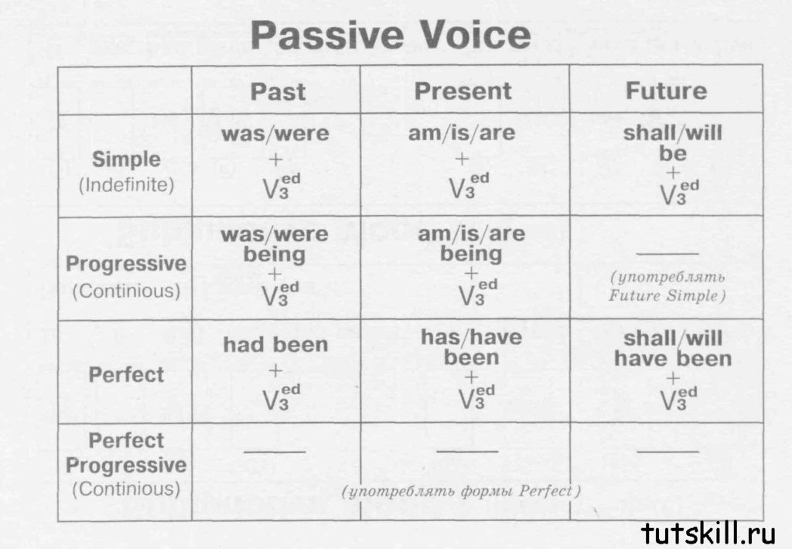
Образование:

Slide 4

На русский язык переводится:
Возвратным глаголом на –сь, -ся.
The experiments are made every day. – Опыты проводятся каждый день.
Глаголом связкой ,,быть’’ и кратким причастием.
The experiment was made yesterday. – Опыт был проведен вчера.
Неопределенно- личным предложением.
She was spoken of at the meeting. – О ней говорили на собрании.

Slide 5

В отрицательных предложениях частица not ставится после вспомогательного глагола, а если их несколько, то после первого из них. - He has not been seen anywhere.
Его нигде не видели.
В вопросительных предложениях вспомогательный глагол (или первый из них) выносится на место перед подлежащим:
Was your wallet stolen?
Ваш бумажник был украден?

Slide 6
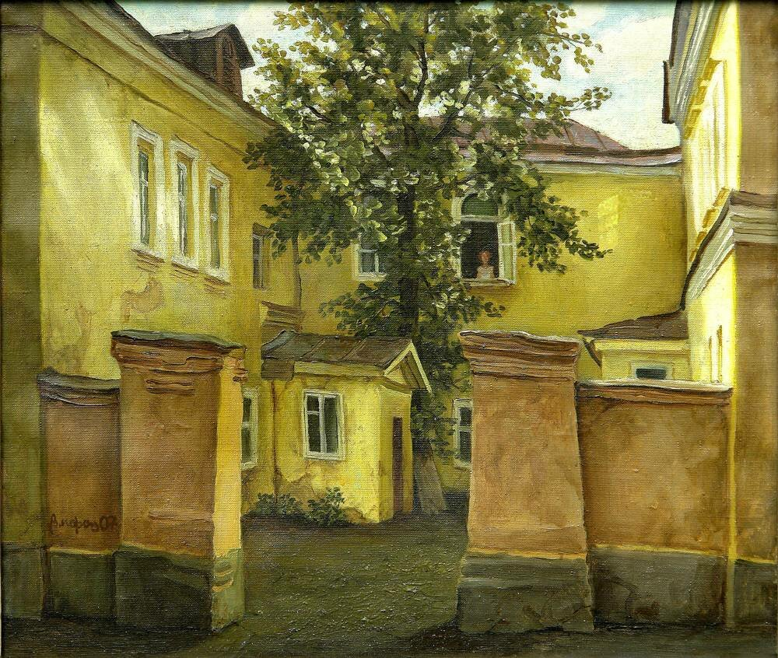
ЗАПОМНИ!!!
Если деятель ОДУШЕВЛЕННОЕ ЛИЦО, то перед ним ставится предлог By
Если НЕОДУШЕВЛЕННОЕ – WITH
The letter was written by him with a pencil. – Письмо было написано им карандашом.

Slide 7
Давай потренируемся:
Переведи на русский:
Our house was built by grandfather many years ago.
Kate was being waited for at five.
The boy was looked at with surprised.
This tree was planted by my grandfather.
All houses were damaged with a storm.
Переведи на английский:
Текст был переведен Катей.
Все работы были сделаны очень хорошо.
За доктором уже послали.
Программа будет отослана через 5 минут.
На нового ученика смотрели с любопытством.

